Slide 1
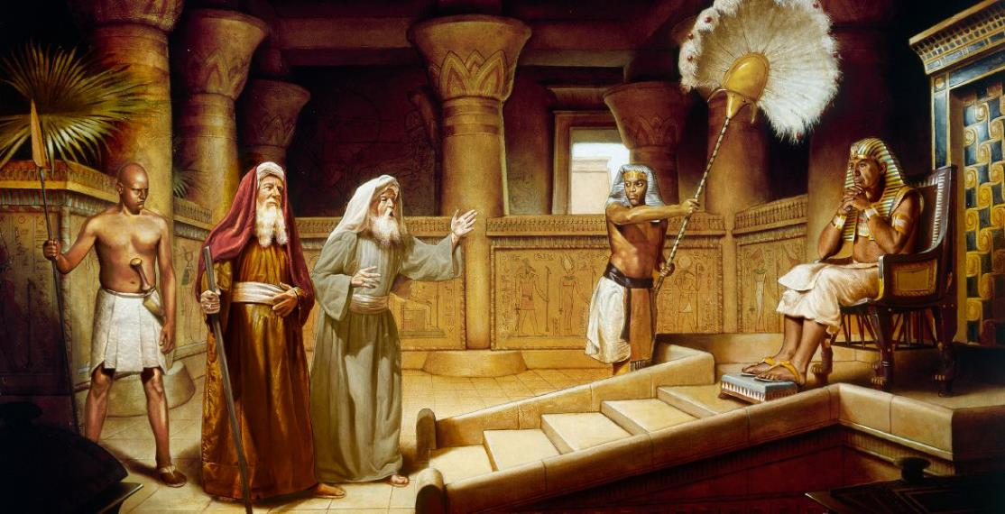
波乱の幕開け
2025年7月19日 第3課

Slide 2
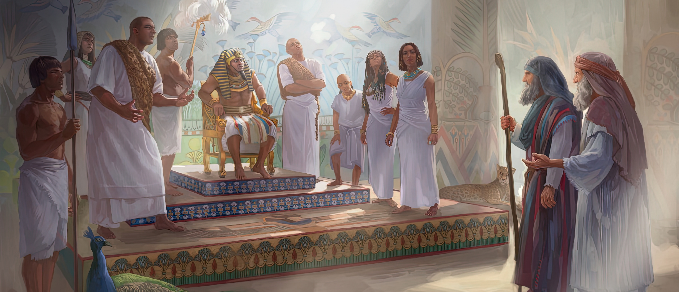
モーセとアロンは行ってパロに言った、「イスラエルの神、主はこう言われる、『わたしの民を去らせ、荒野で、わたしのために祭をさせなさい』と」。パロは言った、「主とはいったい何者か。わたしがその声に聞き従ってイスラエルを去らせなければならないのか。わたしは 主を知らない。またイスラエルを去らせはしない」。出エジプト記 5:1, 2 口語訳

Slide 3
モーセとアロンはファラオのもとに出かけて行き、言った。「イスラエルの神、主がこう
言われました。『わたしの民を去らせて、荒れ野でわたしのために祭りを行わせなさい』と。」
ファラオは、「主とは一体何者なのか。どうして、その言うことをわたしが聞いて、イスラエルを去らせねばならないのか。わたしは主など知らないし、イスラエルを去らせはしない」と 答えた。 出エジプト記 5:1, 2 新共同訳

Slide 4

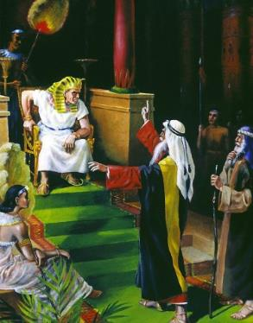
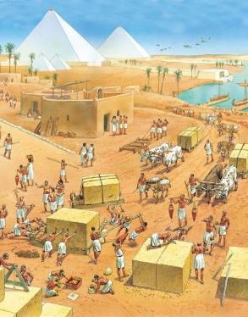
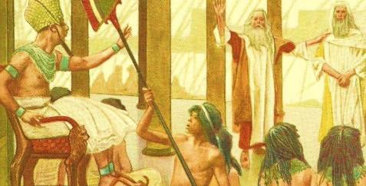




モーセが感じたように、ファラオがイスラエルにエジプトを去ることを許可するのは容易なことではないだろう。
また、エジプト人がやりたくない仕事をするために、これほど多くの有用な人々をただ自由にさせるというのは、論​​理的ではないように思われた。
そこで、人々は、ファラオが彼らの要求に肯定的に答えざるを得なくなるような奇跡に期待を寄せていたのです。
要求は出したが、拒否され、報復されたが、モーセは奇跡的なことは何もしなかった。
要求：「私の民を去らせなさい」
主とはいったい何者なのか(出 5:1-2)
波乱の幕開け (出 5:3-21)
「わたし（神）」 (出 5:22-6:8)
割礼のない唇 (出 6:9-13)
ファラオに対しては神のように(出 6:28-7:7)

Slide 5

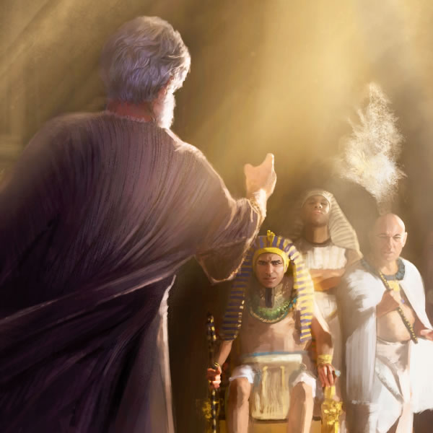
要求:
私の民を
去らせなさい

Slide 6


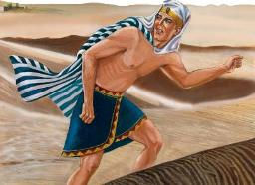
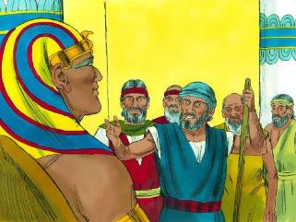
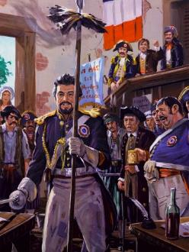
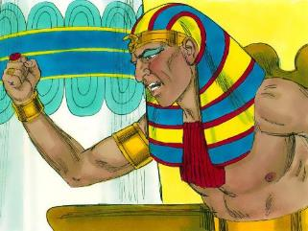
主とは一体何者なのか
パロは言った、「主とはいったい何者か。わたしがその声に聞き従ってイスラエルを去らせなければならないのか。わたしは主を知らない。またイスラエルを去らせはしない」。(出エジプト記 5:2)
トトメス3世は、モーセがファラオに即位するのを防ぐため、ハトシェプスト女王の摂政下で王位に就いた当時、まだ子供でした。トトメスがまだ10代の頃、モーセはエジプトから逃亡しました。
40年後、モーセは再び宮廷に立っていました。王位継承権を主張するために来たのでしょうか？決してそうではありません。彼の願いは簡潔でした。「わたしの民を 解放してください」（出5:1）。
トトメスの反応は、モーセへの挑戦ではなく、神自身への挑戦でした。つまり、彼は神の存在そのものへの挑戦をしたのです（出5:2）。
彼の態度は、黙示録の中で、18世紀革命期のフランス 国家を象徴するものとして用いられています（黙11:8）。ファラオと同様に、フランス共和国は宗教の廃止を宣言し、無神論国家であると宣言しました。

Slide 7
もし誰かが 「あなたは主を知っていますか？」 と尋ねたら、あなたはどう答えますか。 もし「はい」と答えるなら、 主はどのような方だと思いますか。 なぜそう思うのです か。

Slide 8


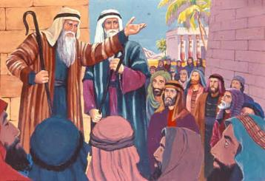
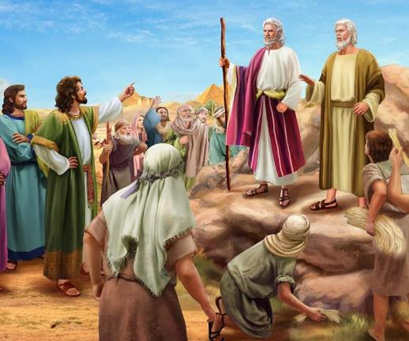
波乱の幕開け
彼らに言った、「主があなたがたをごらんになって、さばかれますように。あなたがたは、わたしたちをパロとその家来たちにきらわせ、つるぎを彼らの手に渡して、殺させようとしておられるのです」。(出エジプト記 5:21)
モーセが神から与えられたしるしを民の前で行なったとき、民は信じて礼拝しました（出4:29-31）。彼らがファラオの願いに対する返答をどれほど 待ち望んでいたかは想像に難くありません。
彼らの反応は実に予想外のものでした。ファラオは拒否した だけでなく、必要な資材を与えることなく、同じ結果で作業を強制したのです（出5:6-8）。このような不合理な命令を 課した言い訳は何だったのでしょうか。
トトメスによれば、モーセとアロンは彼らに「労働を休ませた」（出5:5）。もし彼らに宗教と自由について語る時間があったなら、わらを探す時間もあったはずだ（出5:9, 17）。
監督官たちは虐待を受け、ファラオに訴えましたが、無視されました。彼らはモーセとアロンに敵意を抱き、自分たちの状況をさらに悪化させたとして非難しました（出 5:20-21）。

Slide 9
意見の相違がやむを得ず生じたとき、 あなたや他の人たちが 地元の教会の指導者たちと うまく付き合うには、 どのような方法がありますか。

Slide 10


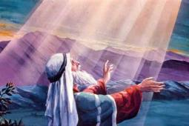
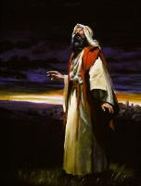
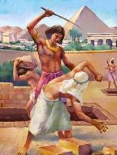
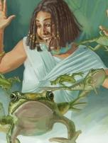
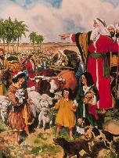
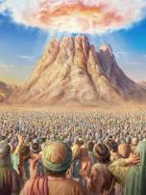
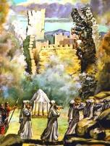
主はモーセに言われた、「今、あなたは、わたしがパロに何をしようとしているかを見るであろう。すなわちパロは強い手にしいられて、彼らを去らせるであろう。否、彼は強い手にしいられて、彼らを 国 から追い出すであろう」。(出エジプト記 6:1)
「わたし（神）」
ファラオはモーセに怒り、民もモーセに怒りました。モーセは…怒りはしませんでしたが、落胆し、神に疑問を抱きました。「なぜこの民を苦しめるのですか。なぜ私を遣わされたのですか。」（出5:22）
神の応答を見てみましょう(出 6:1-8):
わたしがしたこと
わたしは預言者たちに 現れた
わたしがすること
わたしは彼らからエジプト人の圧制を取り除く。
私は彼らを奴隷から解放する
わたしは彼らと契約を 結んだ
わたしは彼らにカナンの地を与えると約束した
わたしは人々のうめき声を聞いた
わたしは約束を覚えている
私は私の力を行使する
彼らを私の仲間にする
わたしは彼らの神となる
わたしは彼らにカナンの地を与える。

Slide 11
聖書の登場人物の中で、誰か他に神のみ前で、正当な理由をもって不満を叫んだでし ょうか。神に自分の心を注ぎ出し、 自分の状況について不平を言うことが、 時になぜ 許されるのでしょうか。 でもなぜあなたは常に 信仰と信頼をもって そうしなければな らないのでしょうか。

Slide 12


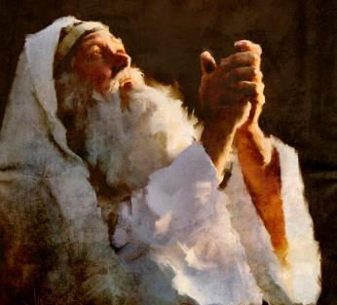
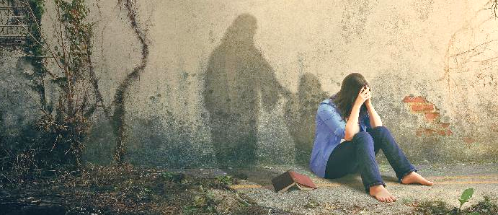
割礼のない唇
モーセは主にむかって言った、「イスラエルの人々でさえ、わたしの言うことを聞かなかったのに、どうして、くちびるに割礼のないわたしの言うことを、パロが聞き入れましょうか」。（出エジプト記6：12）
神の励ましの言葉の後、モーセは再び民に語りかけましたが、彼らは耳を 傾けませんでした（出6:9）。そこで神はモーセに、イスラエルの解放を 求めるために再びファラオに語りかけるように命じました（出6:10-11）。
モーセは拒否し、再び言い訳を振りかざした。「もし私の民が私の言うことを聞かないのなら、私がこのように悪いことを言っているのに、どうしてファラオが私の言うことを聞くというのか？」（出6:12）
モーセは落ち込み、意気消沈し、失望していました。しかし、アサフやヨブといった、彼と同じような思いを抱いていた他の偉大な人物たちと同様に、彼は絶望に屈しませんでした。神への信頼は、彼のその時の感情よりも 強かったのです。
落胆する時、アサフの言葉を心に留めましょう。「しかし、私はいつもあなたと共にいます。あなたは私の右の手を握って くださり、あなたの計らいによって私を導き、後には栄光へと 迎え入れてくださいます。天には、あなた以外に誰がいるで しょうか。もし私があなたと共にいるなら、地上の何ものも望みません。私の体も霊も衰えても、神は私の心を強くしてくださいます。神は私の永遠の嗣業です。」（詩73:23-26 英文新改訳直訳）

Slide 13
「わたしはあなたたちをわたしの民とし、 わたしはあなたたちの神となる」〔口語訳「わ たしはあなたがたを取ってわたしの民とし、わたしはあなたがたの神となる」〕 （出6:7）につい て考えてみてください。 文脈は集団的なものでしたが、これは私たち一人ひとりに (個人的に)どのように 当てはまるのでしょうか。 そして、この関係は私たちの日常生 活の中でどのように表されるべきでしょうか。 （Ⅱコリ6:16も参照）

Slide 14

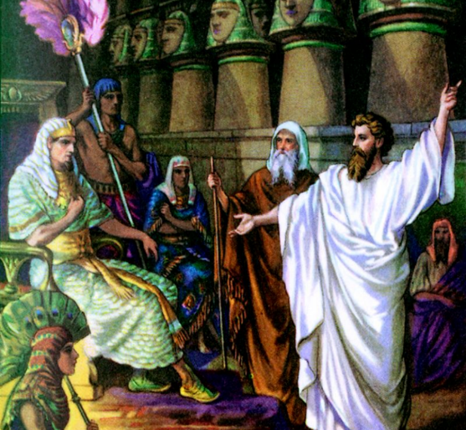
ファラオに
対しては
神のように

Slide 15

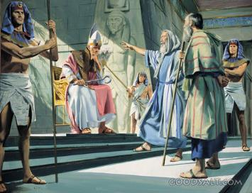
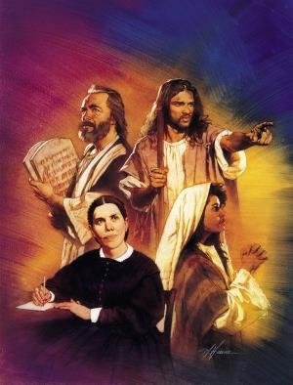
主はモーセに言われた、「見よ、わたしはあなたをパロに対して神のごときものとする。
あなたの兄弟アロンはあなたの預言者となるであろう。 (出エジプト記 7:1)
「どう話せばいいのか分からない」というのがモーセのお気に入りの言い訳だったようです。この言い訳で神を怒らせてしまったほどです！しかし、神はすべてに解決策を持っていました。おしゃべりな兄アロンがモーセの「口」となるのです。モーセは兄に話し、アロンは他の者たちに話しました（出4:10-16）。
エジプトでの最初の失敗の後、神はモーセに、彼の助手であり代弁者であるアロンの役割を再び思い起こさせなければなりませんでした（出7:1-2）。
この時、彼は預言者の役割と比較しました。預言者は神からのメッセージを受け取り、それを私たちに伝えます。この意味で、モーセは神の役割を、 アロンは預言者の役割を果たします。
後に多くの預言者たちに起こったように、神は自分のメッセージが聞き入れられず、大きな力をもって行動しなければならないと警告された（出7:3）。
後の預言者たちのように、モーセは民とパロに語りかけなければならなかった。「彼らが耳を傾けるにせよ、背を向けるにせよ、彼らは非常に反抗的だからである」（エゼ2:7）。 これは私たちにも言えることで、私たちはこの地上で神の声を聞くことができる。

Slide 16
モーセは、神から命じられたことに従わない言い訳が尽きてしまいました。 神が私た ちに望んでいることから逃れようと、私たちはどんな言い訳をするでしょうか。

Slide 17

「ヘブル人は、特別に信仰の試練や、真の苦しみ、困難にあわずに自由を獲得することを期待した。しかし、彼らには、まだ、 救われる準備ができていなかった。彼らには、神に対する信仰がほとんどなかった。また、神が彼らのために働くのに最適だと 思われるときまで、忍んで苦しみに耐える気持ちがなかった、 異国に 移住することに付随した困難にあうよりは、奴隷のままでいたほうがよいと思う者か多かった。また、エジブト人の生活になじんでしまった者は、エジプトに定住することを選んだ。そのため、主はパロの前で最初に力をあらわされたときに、彼らをお救いにならなかった。神は、いろいろな出来事を支配して、エジプト王の残酷な精神がつのるのを許し、それとともに、ご自身を民にあらわそうとなさった。人々は、神の義と力と愛とを見ることによって、エジプトを離れ、神の 奉仕に献身するようになるのであった。」
EGホワイト (人類のあけぼの 第２３章)

